Slide 1
ANÁLISE DE TRANSPORTE DE UTENTES - BOMBEIROS
ALUNO: MARCOS RAMOS ORIENTADOR: PAULO VIEIRA DATA: 25/04/2025

Slide 2
OBJETIVO DO PROJETO
Criar um sistema de agrupamento de transportes de utentes (clustering) para prever padrões de uso de ambulâncias (deitados e sentados).

Slide 3
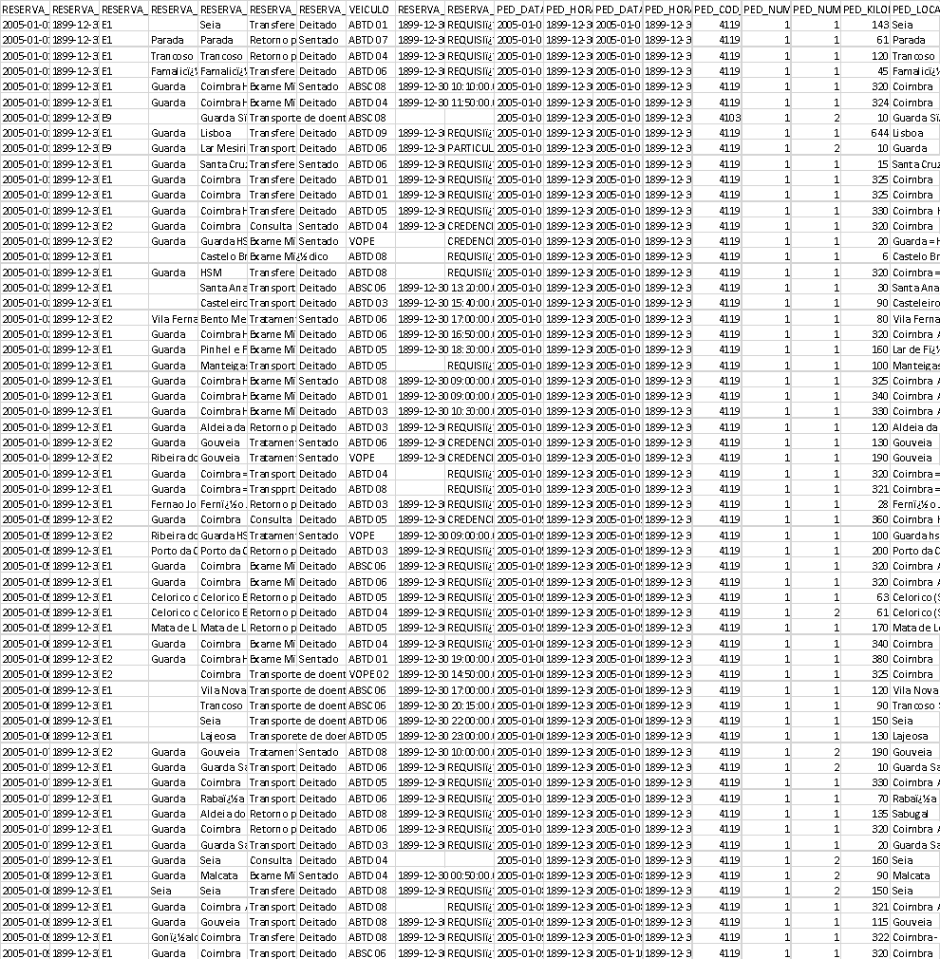
CONJUNTO DE DADOS
No dia 14/04 foi-me enviado um dataset em CSV com dados de transportes realizados de 2005 a 2024. Nele identifiquei as seguintes variáveis (colunas):
RESERVA_DATA – Data da reserva do transporte
RESERVA_HORA – Hora da reserva
RESERVA_TER_COD – Código do terminal que reservou
RESERVA_LOCAL – Local de origem
RESERVA_DESTINO – Destino do transporte
RESERVA_DESCRICAO – Descrição do tipo de transporte (ex: Transferência, Exame Médico, etc.)
RESERVA_POSICAO – Posição do utente (ex: Deitado, Sentado)
VEICULO – Identificação do veículo utilizado
RESERVA_HORA_TRATAMENTO – Hora do tratamento (ou evento relacionado ao transporte)
RESERVA_TIPO_FACT – Tipo de faturação (ex: REQUISIÇÃO)
PED_DATA – Data efetiva do transporte
PED_HORA_SAIDA – Hora da saída do transporte
PED_DATA_FIM – Data do fim do transporte
PED_HORA_FIM – Hora do fim do transporte
PED_COD_SERVICO – Código do serviço executado
PED_NUM_VEICULOS – Número de veículos usados
PED_NUM_BOMBEIROS – Número de bombeiros envolvidos
PED_KILOMETROS – Quilómetros percorridos no transporte
PED_LOCAL – Local associado ao pedido (provavelmente origem)

Slide 4

TRATAMENTO DE DADOS
Utilizando o SPSS, realizei o pré-processamento inicial dos dados:
Preenchi os valores ausentes das variáveis categóricas com o valor "INDEFINIDO“
As variáveis numéricas já estavam completas e não precisaram de preenchimento.
Criei novas variáveis a partir dos campos de data e hora:
DURACAO_MINUTOS — duração do transporte em minutos,
ANO, MES, DIA_SEMANA — extraídos das datas,
MINUTOS_SAIDA, TURNO — extraídos dos horários de saída.
Salvei esse conjunto como Dados Préprocessados.csv, prontos para a etapa de preparação para Machine Learning.

Slide 5
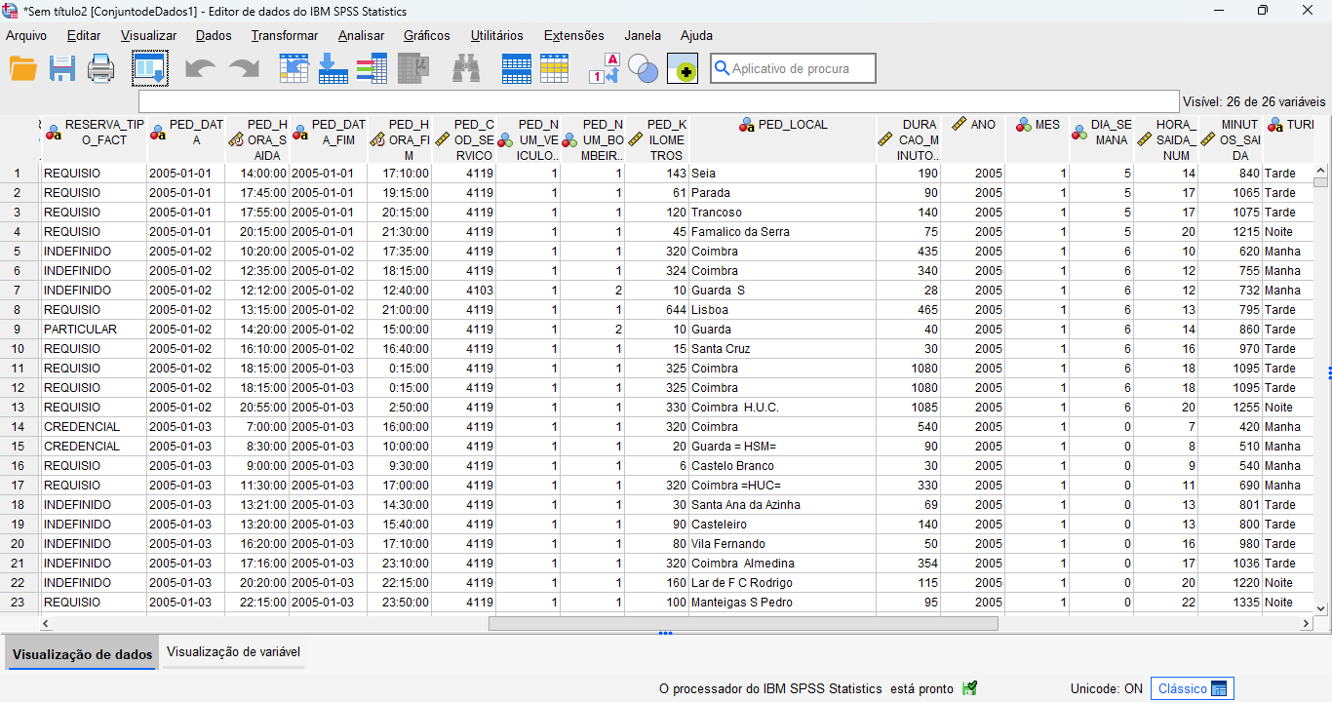

Slide 6
PREPARAÇÃO PARA MACHINE LEARNING
Após o pré-processamento inicial, realizei a preparação final dos dados para o clustering:
Transformei todas as variáveis categóricas em valores numéricos inteiros simples, utilizando codificação por ordem de aparecimento.
Salvei o mapeamento entre os valores originais e os códigos atribuídos no arquivo mapeamento.xlsx, para garantir rastreabilidade e facilitar interpretações futuras.
Removi as colunas de datas e horas (RESERVA_DATA, RESERVA_HORA, PED_DATA, PED_HORA_SAIDA, PED_DATA_FIM, PED_HORA_FIM, RESERVA_HORA_TRATAMENTO), pois o algoritmo K-Means exige apenas variáveis numéricas comparáveis.
Salvei o dataset resultante como dados prontos para clustering.

Slide 7
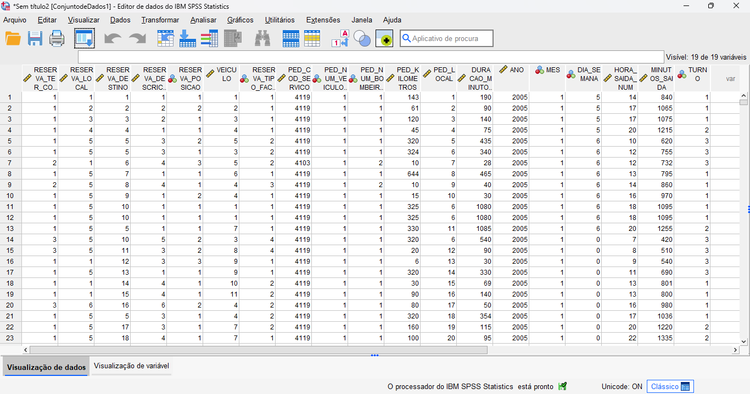

Slide 8
APLICAÇÃO DO K-MEANS
Com o dataset preparado, apliquei o algoritmo K-Means para agrupar os transportes em clusters:
Normalizei todas as variáveis numéricas utilizando o método StandardScaler, para garantir que todas as variáveis tivessem a mesma escala.
Apliquei o K-Means variando o número de clusters de 4 a 10.
Para cada valor de k, foi criada uma nova coluna (cluster_4, cluster_5, ..., cluster_10) com a identificação do grupo a que cada transporte pertence.
O objetivo foi explorar diferentes segmentações dos transportes para entender padrões de comportamento e necessidades de ambulâncias.
O código foi salvo como kmeans.py na pasta do trabalho.

Slide 9
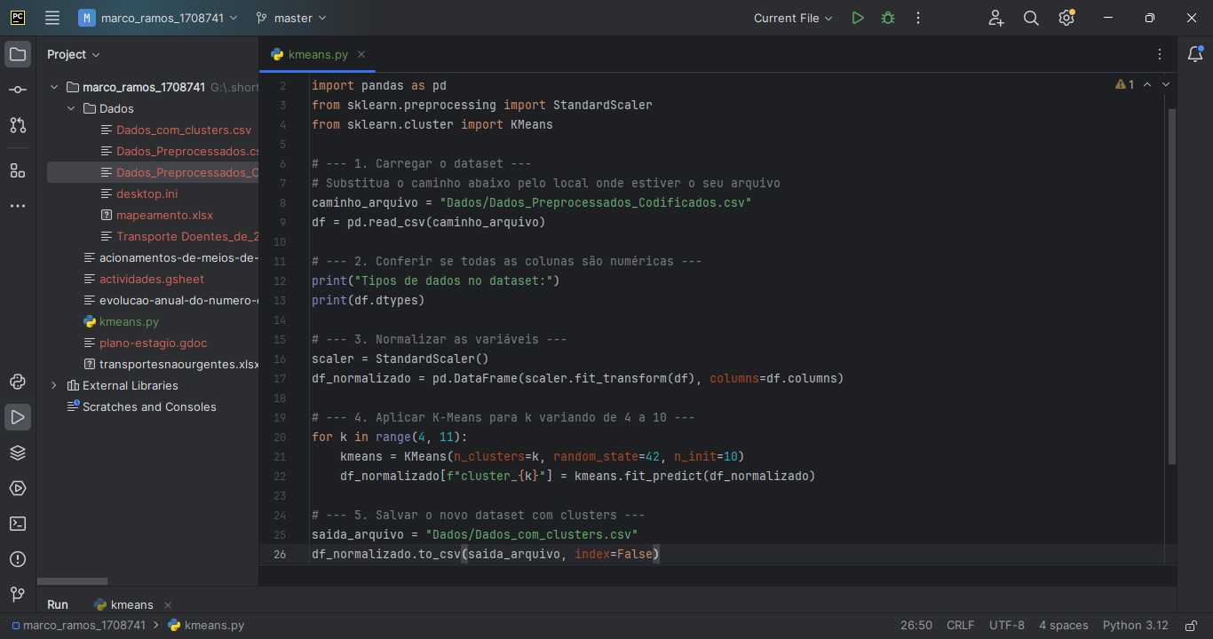

Slide 10
RESULTADOS
Após a aplicação do K-Means, obtive os seguintes resultados:
O dataset final contém 53927 transportes agrupados e foi salvo pelo código como Dados_Preprocessados_Codificados.py com os valores normalizados.
Para cada quantidade de clusters testada (k = 4 até 10), foi criada uma coluna adicional indicando o grupo atribuído (cluster_4, cluster_5, ..., cluster_10).
Estes clusters permitem identificar padrões de transporte, como horários de maior movimento, tipos de ambulância mais requisitados, e prever a necessidade futura de aquisição de viaturas.
O dataset final está pronto para análises mais detalhadas sobre comportamento e demanda de transportes.

Slide 11
